Slide 1
ОТЧЁТ
Главы Администрации Глубокинского городского поселения о результатах своей деятельности
и деятельности Администрации Глубокинского городского поселения за 1 полугодие 2022 года и перспективах развития поселения

Slide 2
Наиболее важную часть деятельности Администрации составляла работа, связанная с обращениями граждан. Поступило входящей корреспонденции - 962, исходящей -1256. Наибольшее количество граждан обращалось по вопросам благоустройства, санитарии, освещения территории поселка, разрешения конфликтных ситуаций с соседями. Все обращения и заявления граждан рассмотрены, по изложенным фактам и просьбам проводились проверки, заявителям даны ответы.
За указанный период Администрацией издано 88 постановлений и 26 распоряжений.

Slide 3
№ п.п. | Наименование муниципальной услуги | Всего за 6 месяцев 2022 года
1 | Утверждение схемы расположения земельного участка на кадастровом плане территории | 6
2 | Продажа земельного участка без проведения торгов | 11
3 | Предоставление земельного участка в аренду без проведения торгов | 2
4 | Присвоение, изменение и аннулирование адреса объекта адресации | 4
5 | Предоставление земельного участка в собственность бесплатно | 4
6 | Выдача населению справок, выписок из поквартирных карточек, домовых и похозяйственных книг | 416
7 | Предоставление архивных справок, архивных выписок, копий архивных документов, копий правовых актов Администрации Глубокинского городского поселения | 3
8 | Предоставление мест захоронения (подзахоронения) на кладбищах поселения | 43
9 | Расторжение договора аренды, безвозмездного пользования земельным участком | 2
10 | Передача в собственность граждан занимаемых ими жилых помещений, находящихся в муниципальной собственности (приватизация муниципального жилого фонда) | 2
 | Всего | 493

Slide 4
ФОРМИРОВАНИЕ, УТВЕРЖДЕНИЕ, ИСПОЛНЕНИЕ БЮДЖЕТА
Поступление доходов в бюджет поселения по состоянию на 01.07.2022 года составило 28716,7 тыс. рублей, из них собственные- 26941,7 тыс.руб.
Поступившие доходы направлены на реализацию 8 муниципальных программ.
На жилищно-коммунальное хозяйство всего направлено средств в сумме 5815,2 тыс.рублей.
По разделу жилищное хозяйство произведены расходы на уплату взносов на капитальный ремонт общего имущества многоквартирных домов по помещениям, находящимся в собственности Глубокинского городского поселения направлено всего в сумме 53,9 тыс. рублей.
По разделу коммунальное хозяйство произведены расходы в сумме 1751,3 тыс.рублей.
Из них произведены расходы по тех. обслуживание сетей газоснабжения в сумме 5,2 тыс.рублей.
На проектирование газопровода низкого давления, расположенного по адресу: п. Каменногорье, пер. 1 апреля, ул.Подгорная, ул С. Разина (от ж/д № 1 до ж/д № 7) ул.Камчатская, ул.Отрадная, ул. Полевая, пер. Криничный, пер. 8 марта направлены средства в сумме
1 278,0 тыс. рублей.

Slide 5
На возмещение предприятиям жилищно-коммунального хозяйства части платы граждан за коммунальные услуги в объеме свыше установленных индексов максимального роста размера платы граждан за коммунальные услуги направлено средств в сумме 408,9 тыс.рублей.
По итогам первого полугодия 2022 года на территории Глубокинского городского поселения:
- продано 11 земельных участка на общую сумму 5721,67 тыс. рублей;
- передан в аренду 1 земельный участок на общую сумму 1855,71 тыс. рублей.
В бюджет Глубокинского городского поселения поступили доходы:
получаемые от продажи земельных участков, государственная собственность на которые не разграничена в сумме 2860,8 тыс.руб.;
получаемые в виде арендной платы за земельные участки, государственная собственность на которые не разграничена, в сумме 2284,5 тыс. рублей;
получаемые в виде арендной платы за земельные участки, находящиеся в собственности Глубокинского городского поселения в сумме 74,6 тыс. рублей;
получаемые от сдачи в аренду имущества, составляющего муниципальную казну в сумме 281,5 тыс. рублей;
налог на имущество физических лиц в сумме 98,0 тыс. рублей;
земельный налог с организаций в сумме 5447,6 тыс. рублей;
земельный налог с физических в сумме 486,9 тыс. рублей.

Slide 6
БЛАГОУСТРОЙСТВО
В рамках благоустройства направлено средств в сумме 4009,9 тыс. руб. из них заключено контрактов и исполнено на следующие работы:
расходы на обеспечение мероприятий по озеленению и благоустройству в сумме 511,8 тыс. руб.;
расходы на обеспечение мероприятий по организации и содержанию мест захоронения в сумме 269,2 тыс. руб.;
расходы на обеспечение мероприятий по уличному освещению в сумме 2509,6 тыс. руб.;
расходы на обеспечение прочих мероприятий в сумме 719,4 тыс. руб.
Из них заключено и исполнено по договорам 2022 года:
содержание территории парков (смет и уборка территории, уход за зелеными насаждениями);
изготовление сметной документации (техническое обслуживание уличного освещения, текущий ремонт памятников);
ОСАГО (Объект гидротехническое сооружение);
противоклещевая обработка территории поселения;
покос сорной растительности на территории населенных пунктов Глубокинского городского поселения;
техническое присоединение к водопроводным сетям (Центральный парк).

Slide 7
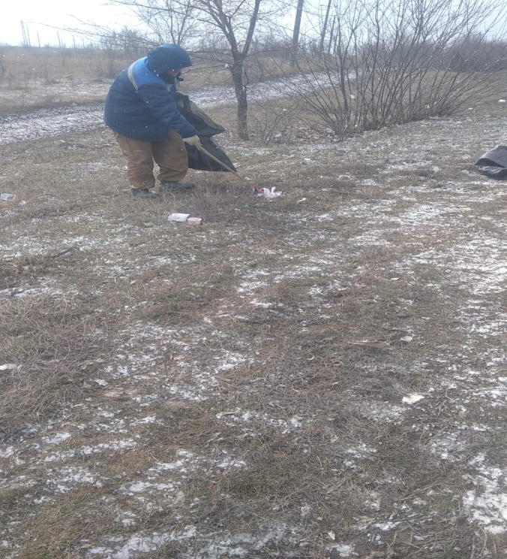
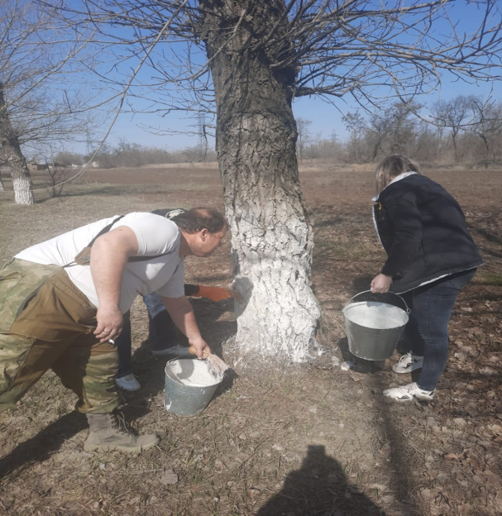
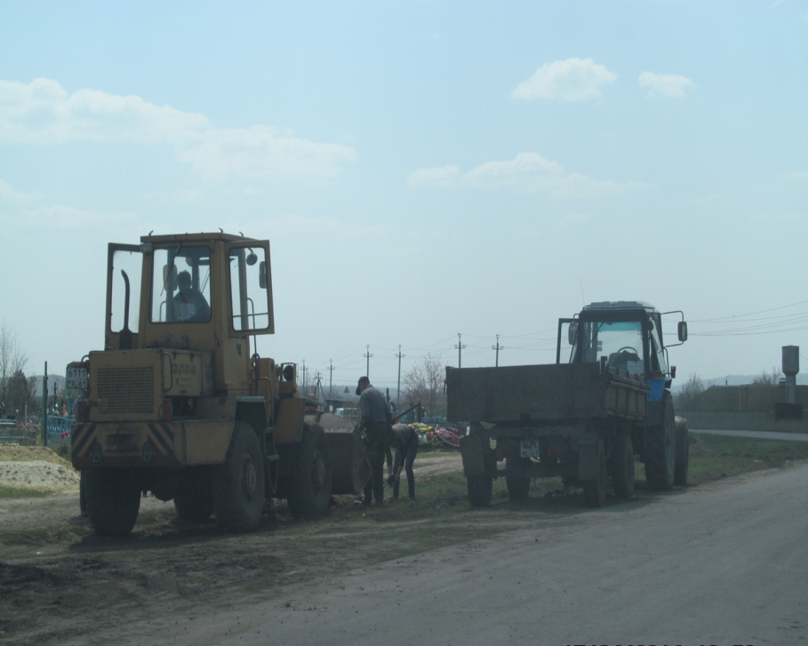
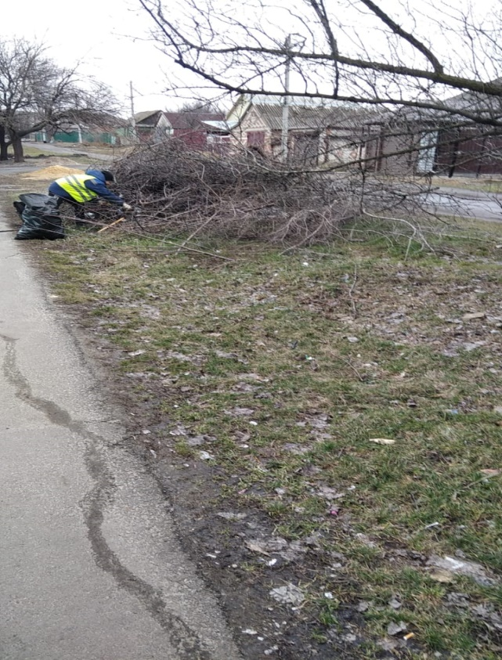
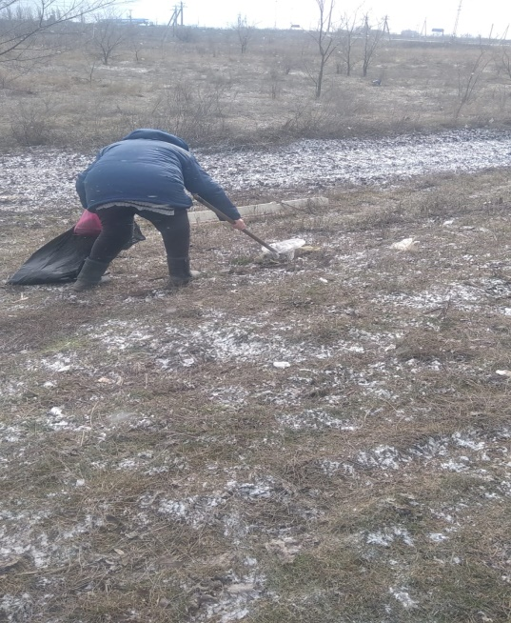
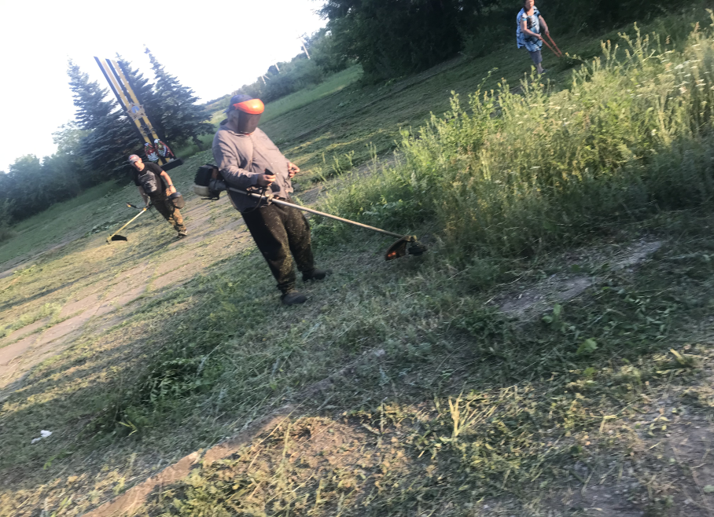
Проведение субботников по уборке территории от мусора, уборке памятников, побелке и санитарной обрезке деревьев

Slide 8
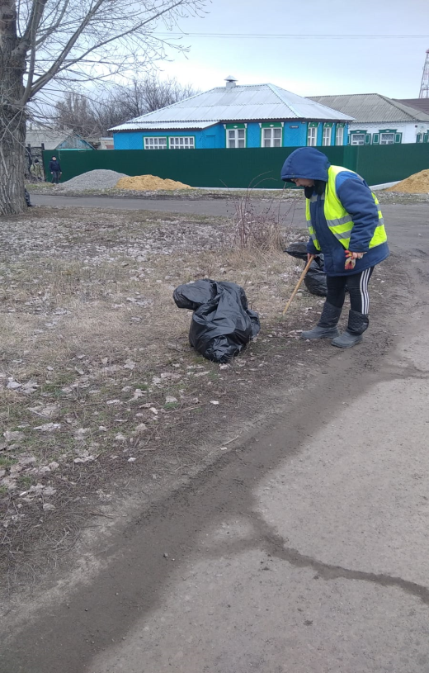
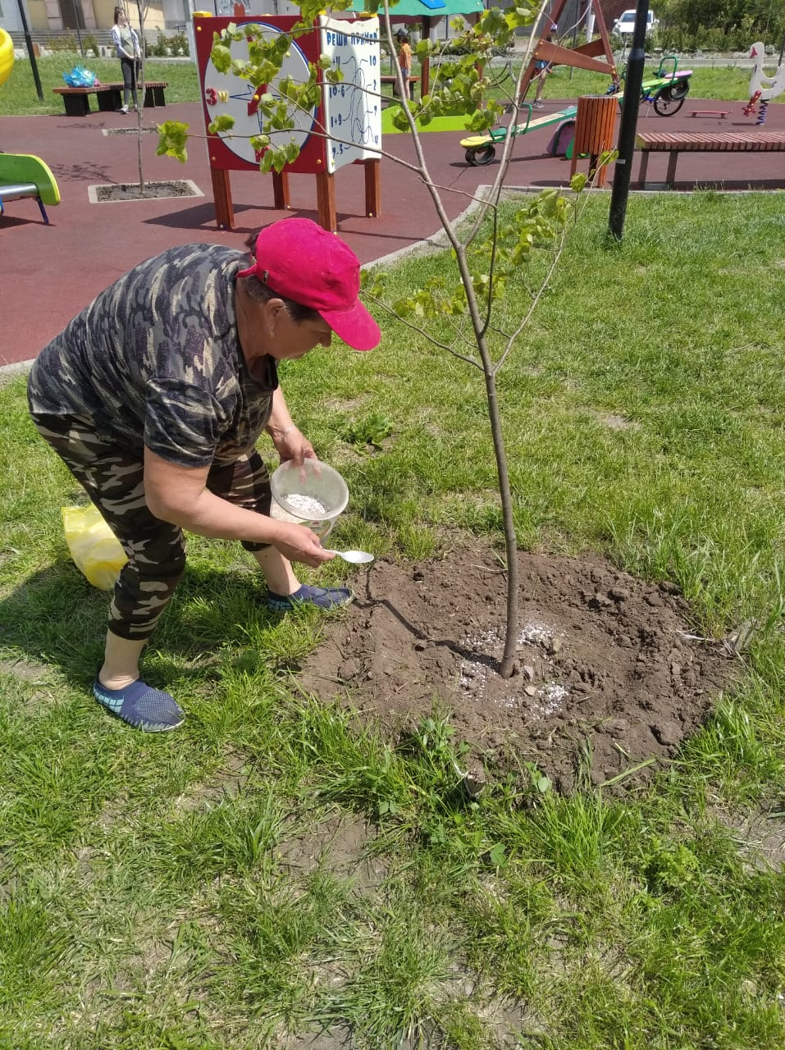
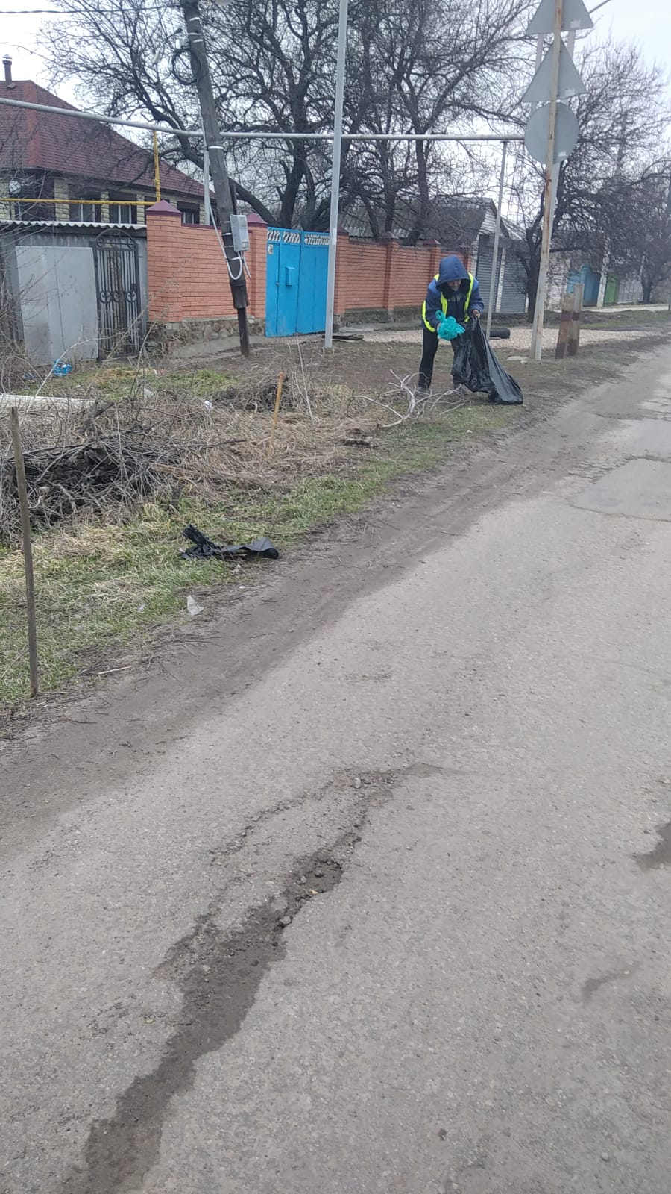
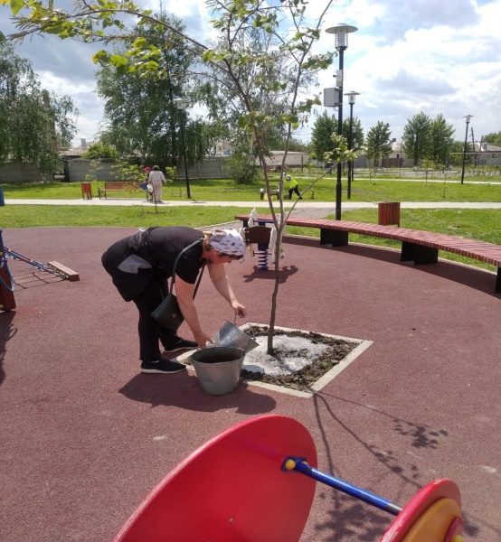
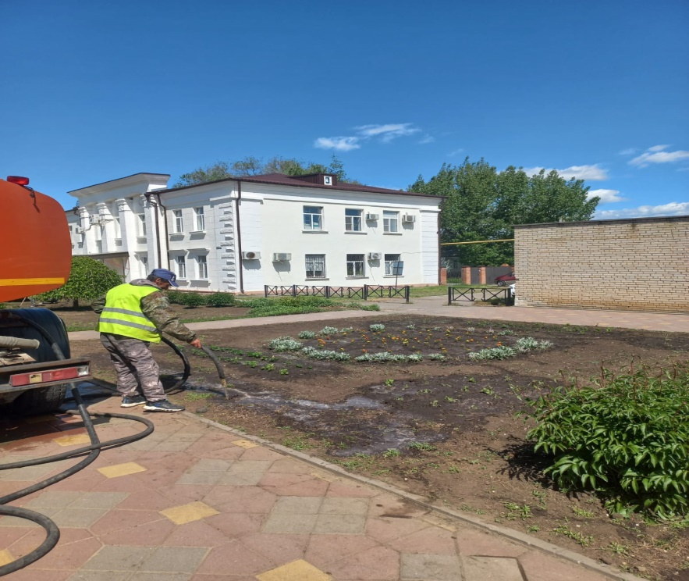

Slide 9
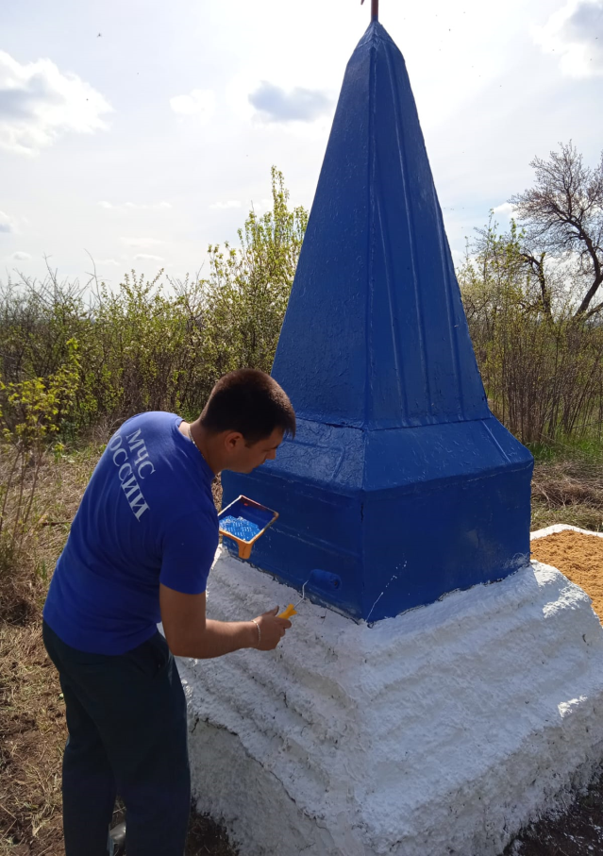
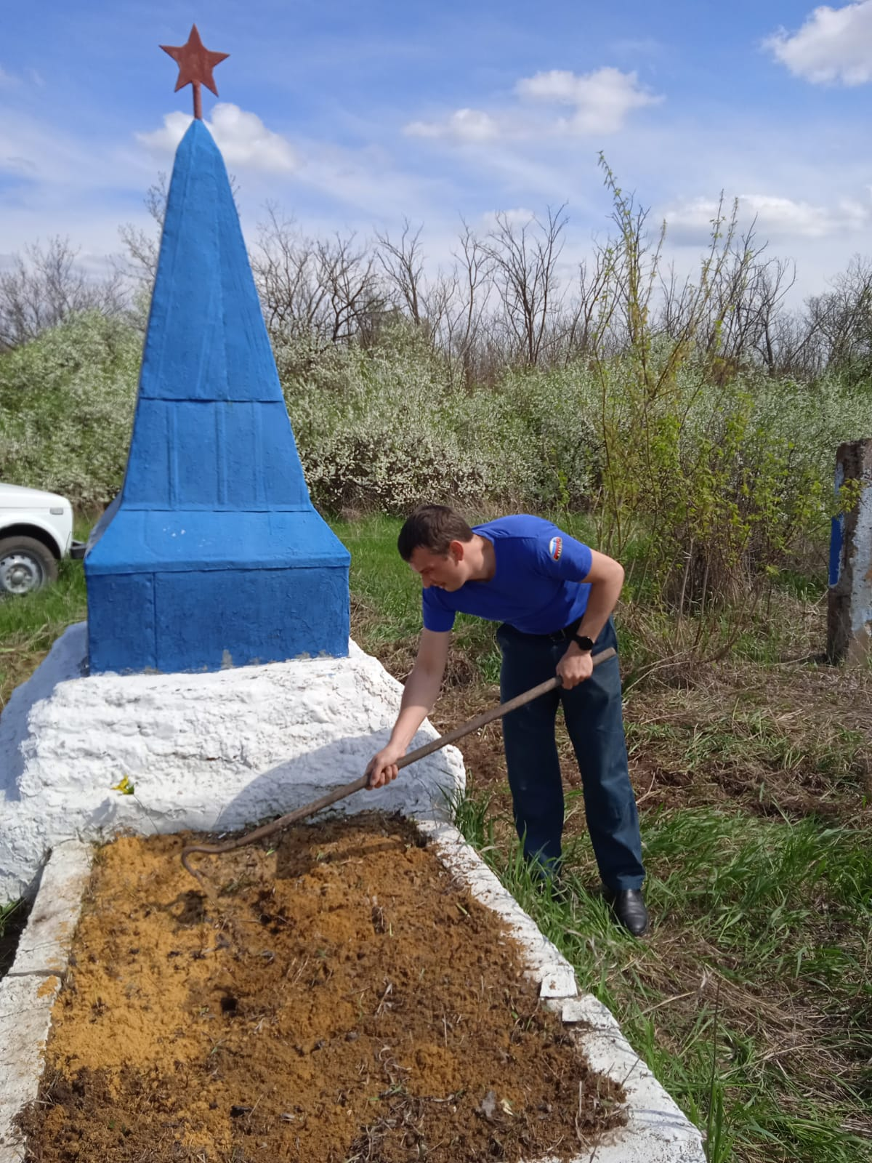
Проведение работ по ремонту штукатурки и покраски 6 объектов, увековечивающих память о защитниках Отечества

Slide 10
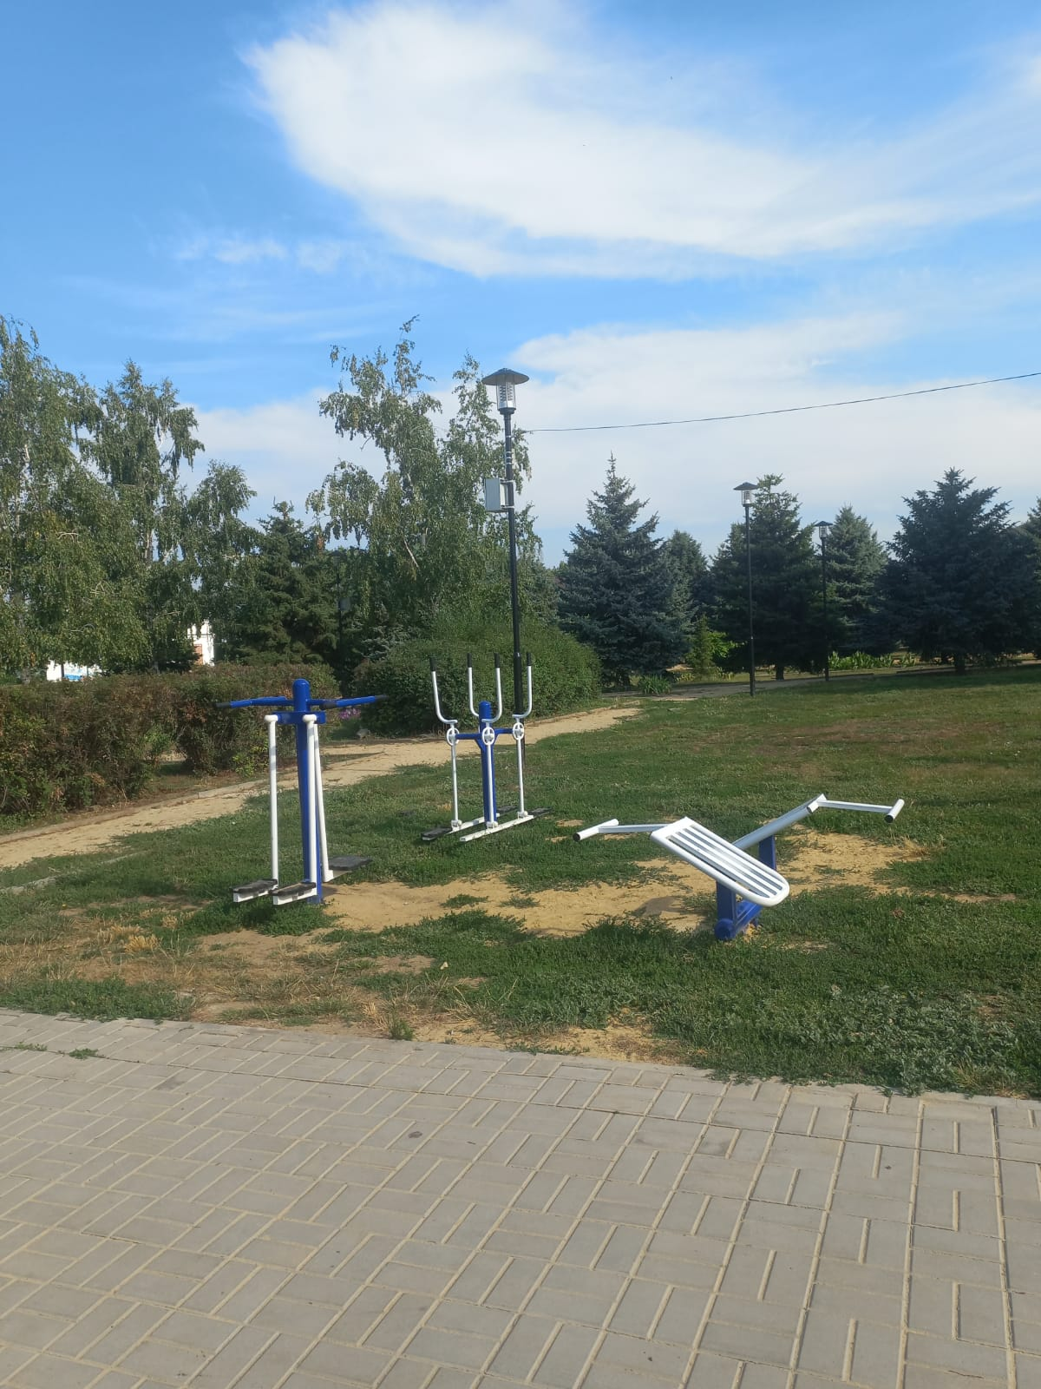
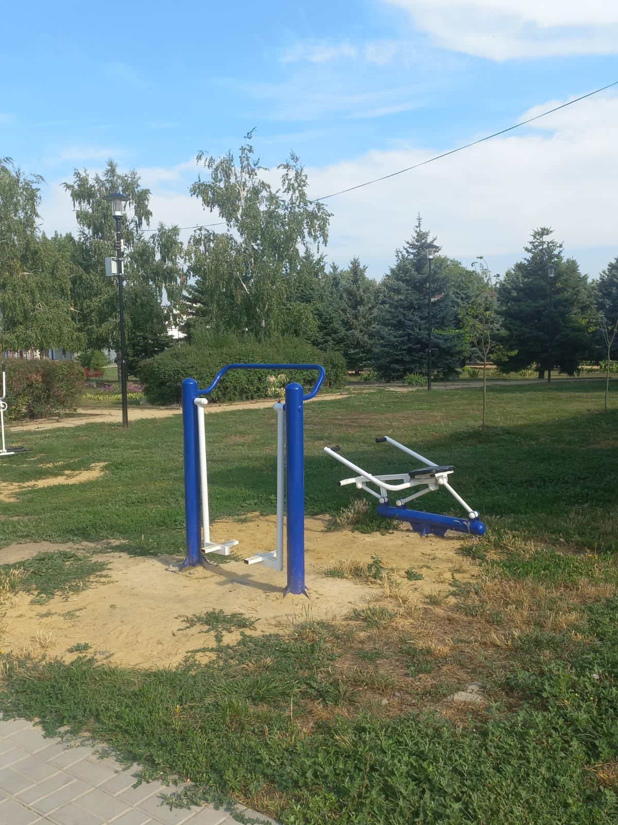
Произведена установка тренажёров в Центральном парке

Slide 11
ГАЗОСНАБЖЕНИЕ
В рамках государственной программы Ростовской области «Комплексное развитие сельских территорий», подпрограмма «Создание и развитие инфраструктуры на сельских территориях», утвержденной постановлением Правительства РО от 24.10.2019 № 748, по результатам открытого конкурса в электронной форме с ООО «Новый проект» заключен муниципальный контракт на выполнение работ по изготовлению проектной документации по объекту: «Газопровод низкого давления, расположенный (проектируемый): Ростовская обл., Каменский район, п. Каменогорье: пер. 1 Апреля, ул. Подгорная, ул. Ст.Разина (от ж/д №1 до ж/д №7), ул. Камчатская, ул. Отрадная, ул. Полевая, пер. Криничный, пер. 8 Марта» с ценой контракта 6 390 000,00 руб.
Источник финансирования - средства бюджета Ростовской области и средства бюджета Глубокинского городского поселения

Slide 12
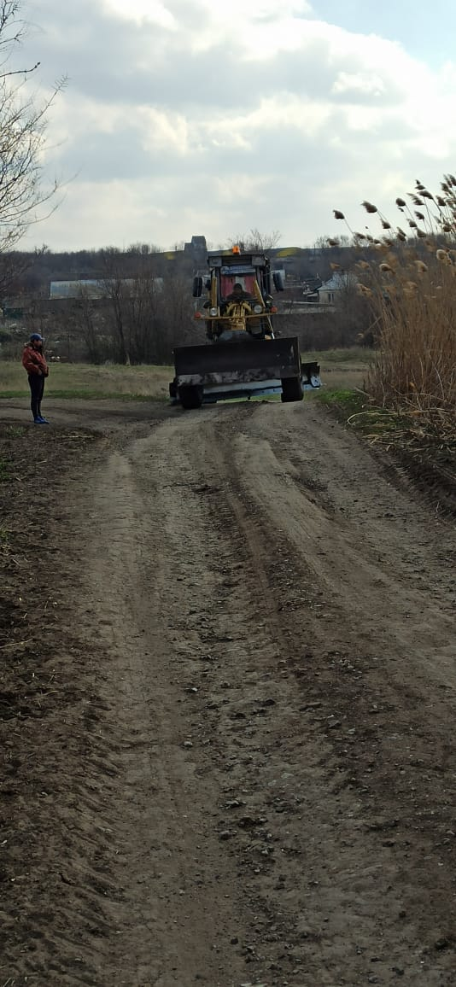
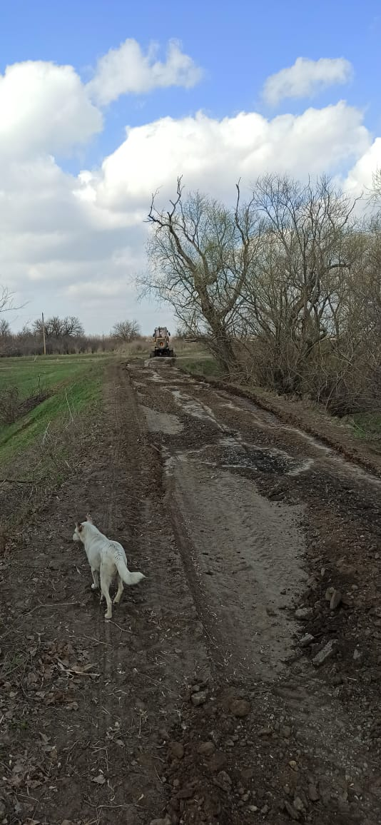
ДОРОЖНАЯ ДЕЯТЕЛЬНОСТЬ
Проведено грейдирование автомобильных дорог по ул. Красная, пер. Б Хмельницкого, ул. Халтурина, пер. Приречный, пер. Береговой, пер. Советский, пер. Комсомольский, ул. Больничная, а также в п.Таловатая Балка.

Slide 13
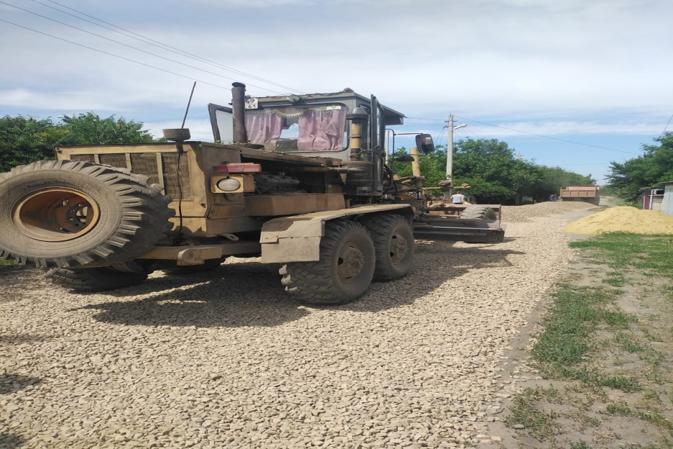
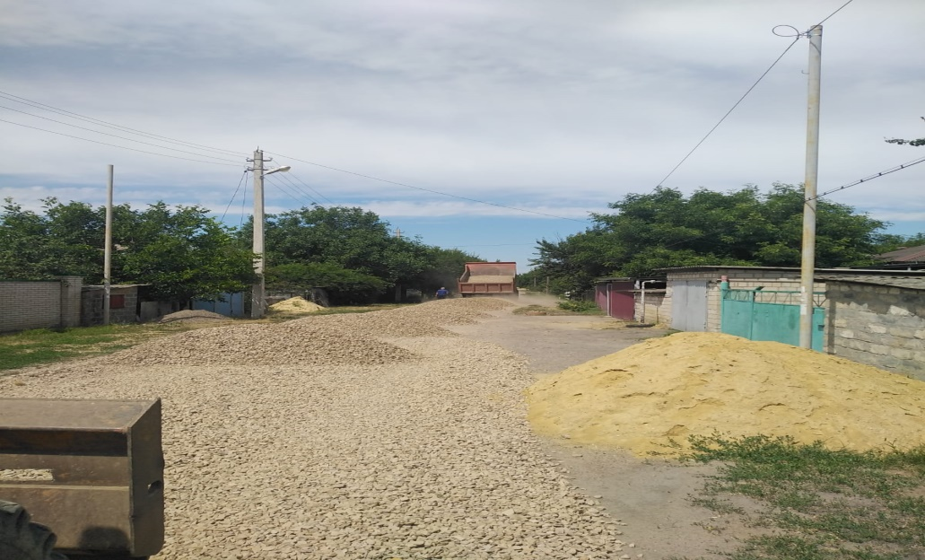
Проводятся работы по содержанию автомобильных дорог (восстановление поперечного профиля и ровности проезжей части гравийных и щебеночных покрытий с добавлением щебня, щебня черного, гравия или других материалов в количестве до 300м3 на 1 километр дороги)
ул. Ленина (от пер. Гагарина до конца)-413м
ул. Красная (от ул. Артема до ул. Халтурина) 545м
пер. Колхозный -93м
ул. Подтелкова (от пер. Водопроводный до конца)-900м
пер. Береговой (от ул. Халтурина до пер. Береговой 15)-350м
пер. Красногвардейский (от ул. Щаденко допер. Красногвардейский 27)-250м
пер. Чехова (от ул. Артема до пер. Западный)-295м
пер. Гоголя-500м
пер. Жукова (от ул. Артема до пер. Жукова д.6)-160м
ул. Московская (от пер. Калинина до ул. Московская д.5)-98м
ул. Московская от жилого дома 70 до жилого дома74-82м

Slide 14
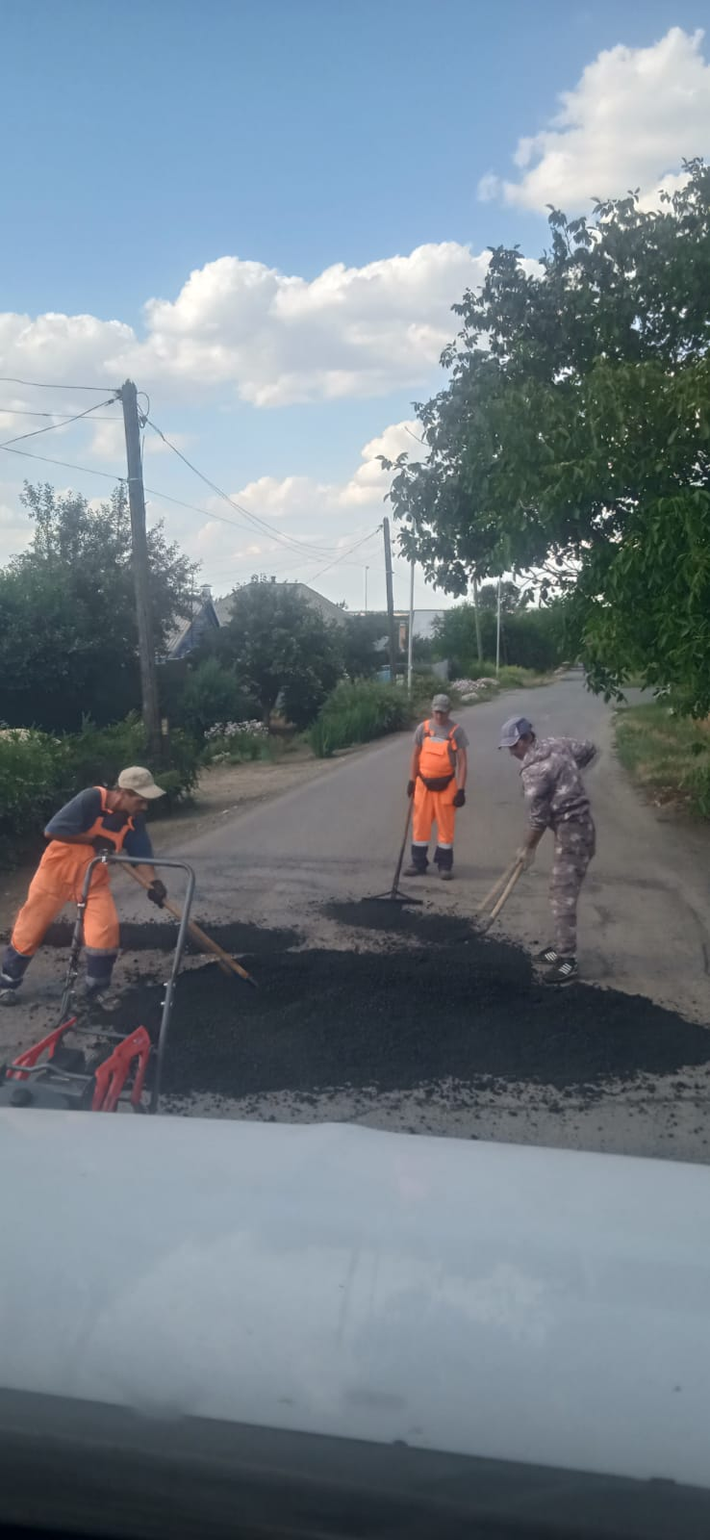
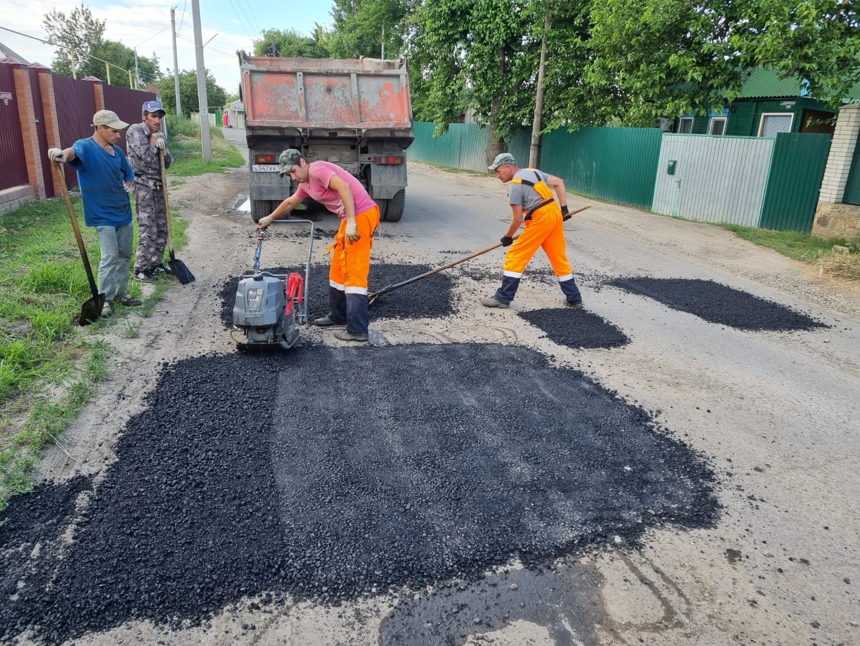
Проведены работы по ямочному ремонту (пер.К.Маркса, пер.Жданова, частично пер.Шевченко, пер.Водопроводный, ул. Кирова, ул.Щаденко, ул.Ленина, ул. Юбилейная, Семашко, Садовая).

Slide 15
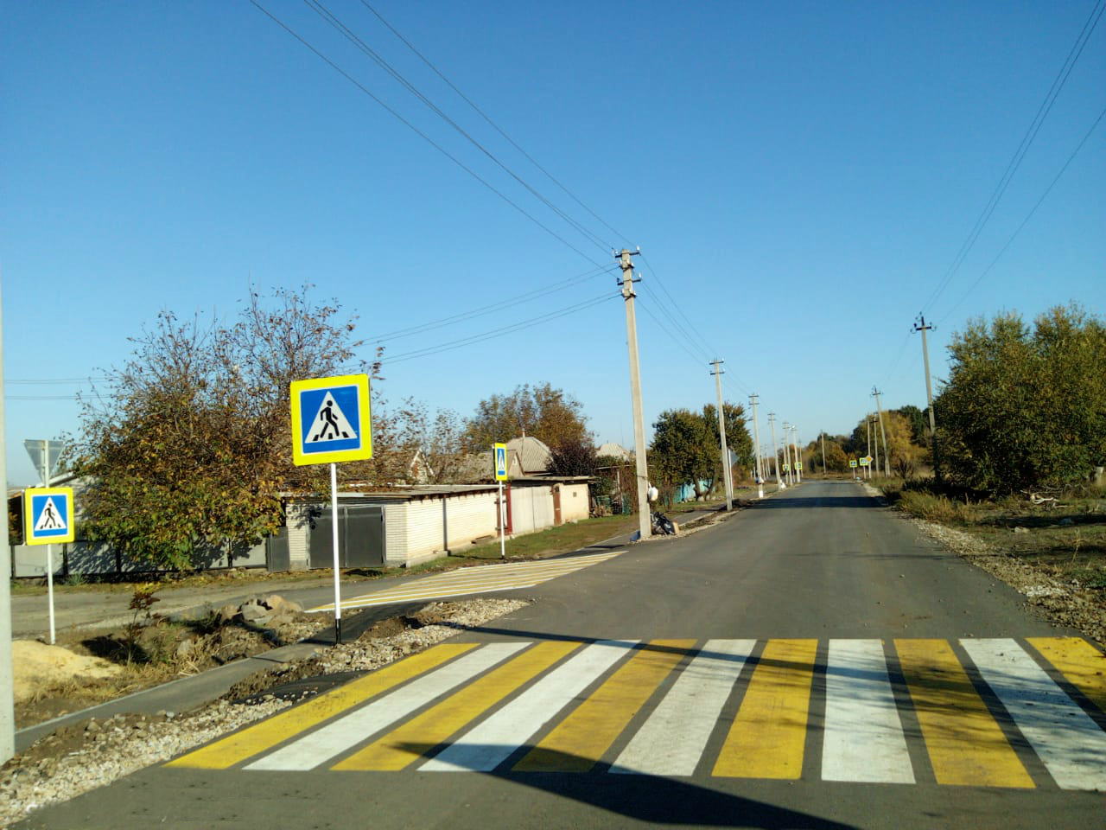
Проведено обновление разметки на пешеходных переходах возле социальных объектов (пер.К.Маркса/СОШ №1, ул.Щаденко д/с Тополек, ул.Юбилейная д/с Светлячок, ул.Свердлова д/с Улыбка, ул.Кирова д/с Колобок, ул.Садовая школа искусств, ул.Фрунзе СОШ №32, ул.Юбилейная ЦРБ, пересечение пер.Чкалова и ул.Щаденко).

Slide 16
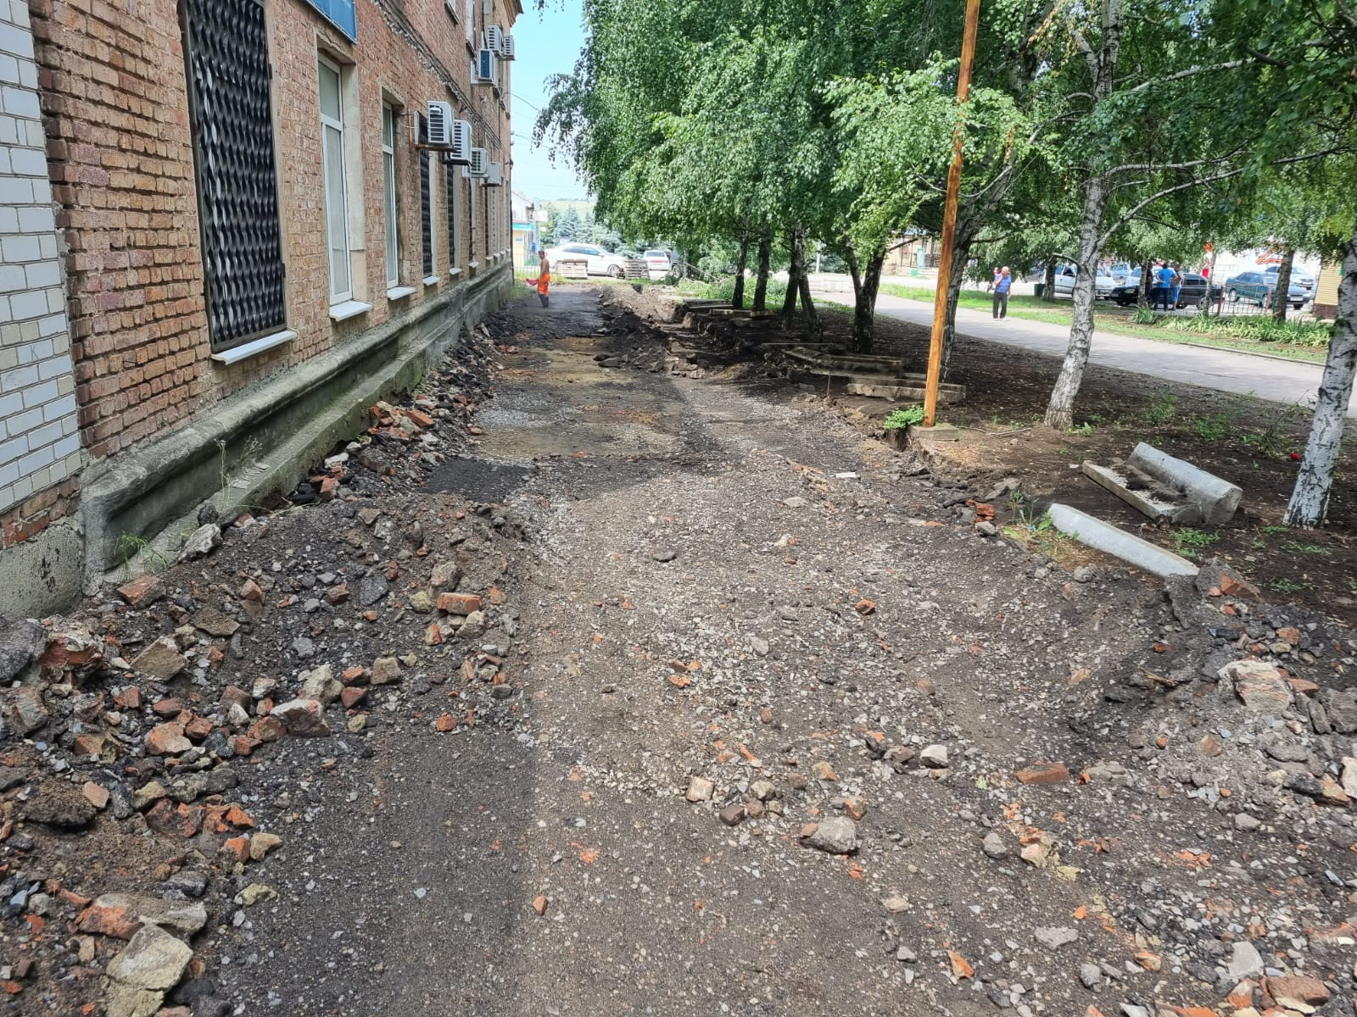
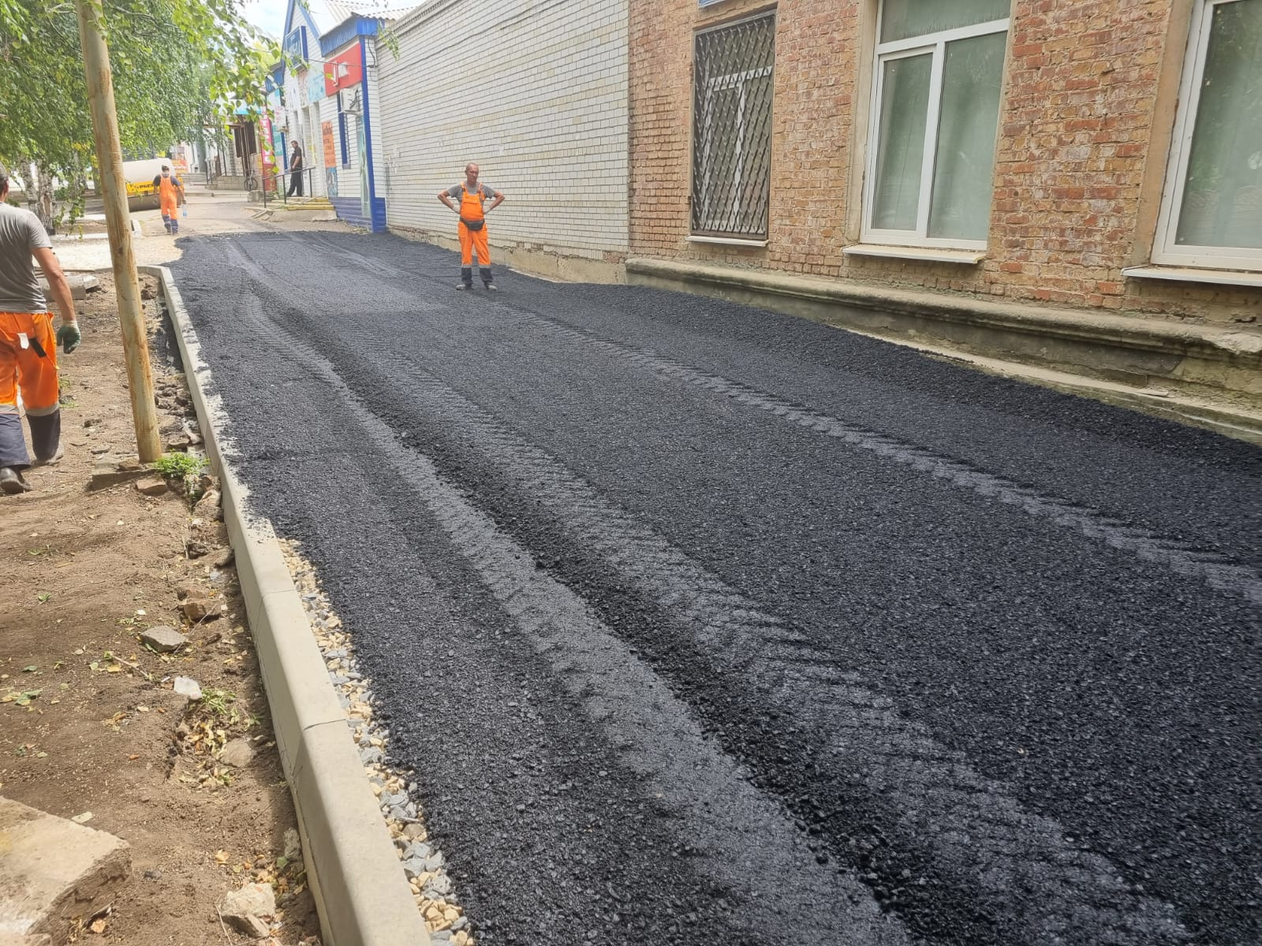
Работы по ремонту покрытия пешеходных проходов с организацией рельефа покрытия для обеспечения свободного водостока поверхностных дождевых и талых вод на пересечении ул. Артёма и пер. Чкалова в р. п. Глубокий (МФЦ) проведены земляные работы, укладка бордюров, подготовка щебеночного основания, асфальтирование.

Slide 17
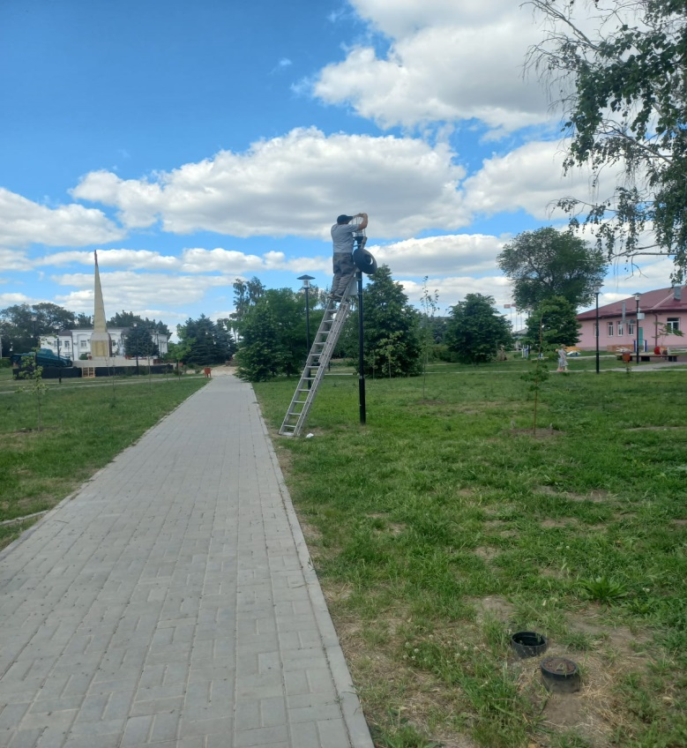
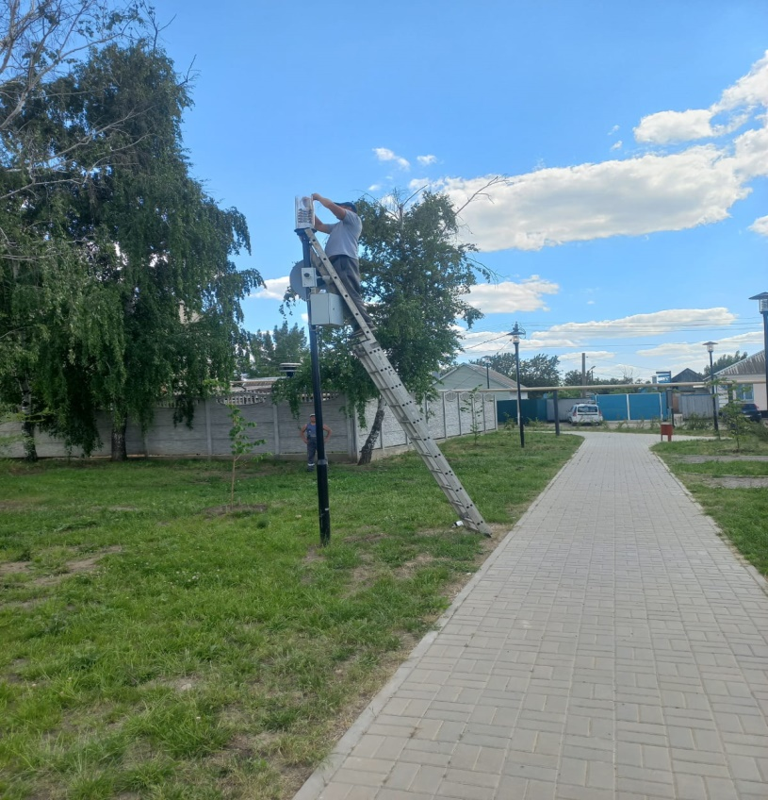
ОРГАНИЗАЦИЯ ЭНЕРГОСНАБЖЕНИЯ НАСЕЛЕНИЯ И ОСВЕЩЕНИЯ УЛИЦ
Протяженность линий уличного освещения составляет 77 км.
Администрацией Глубокинского городского поселения проведены работы по обеспечению уличного освещения и переключению на экономичный режим линий уличного освещения в поселении. Проведено техническое обслуживание сетей уличного освещения
Расходы на обеспечение мероприятий по уличному освещению в первом полугодии 2022 году составили 2509,6 тыс. руб..

Slide 18
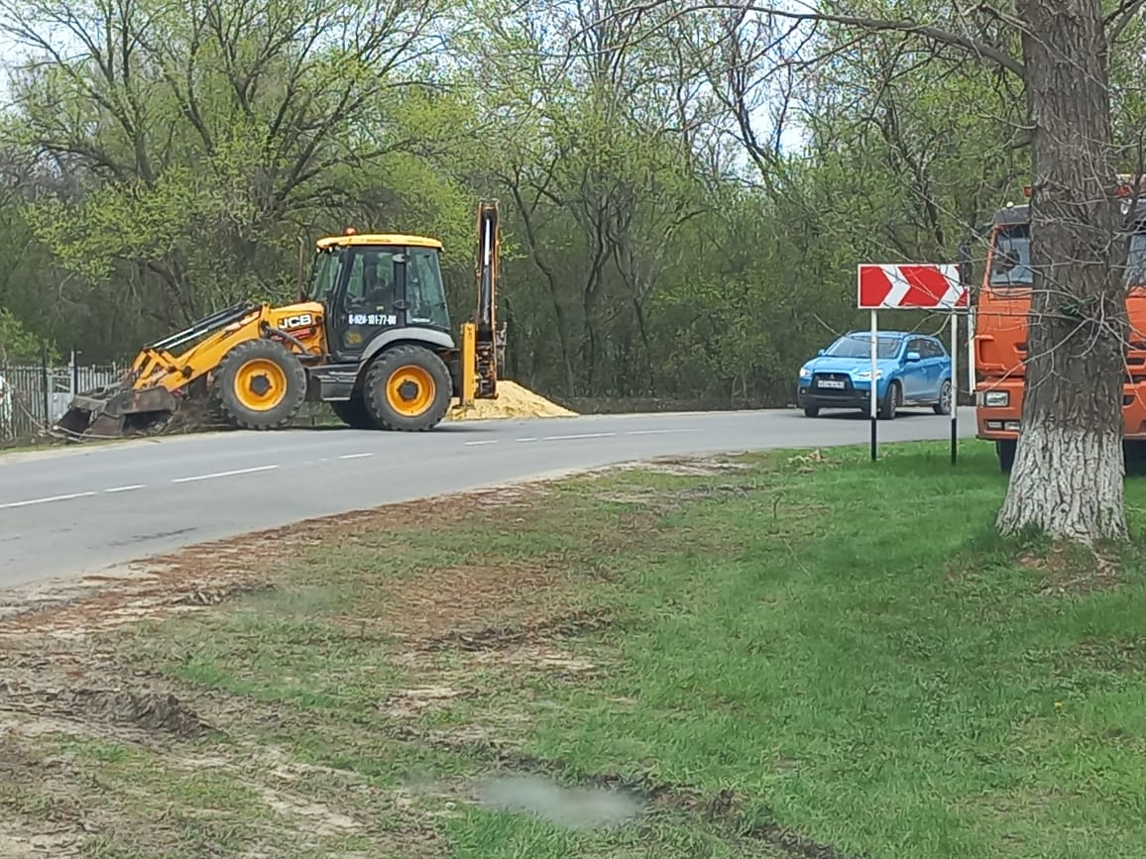
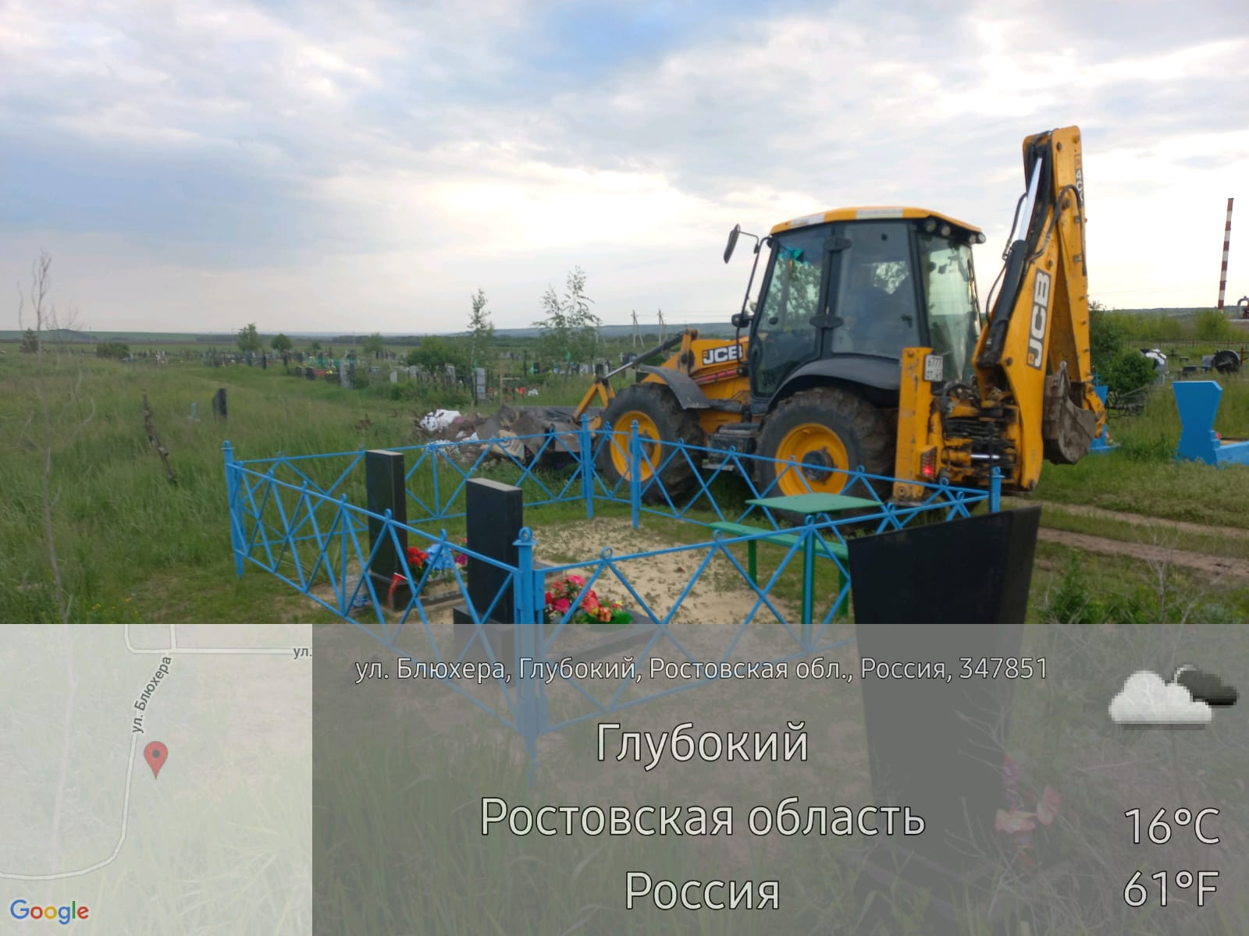
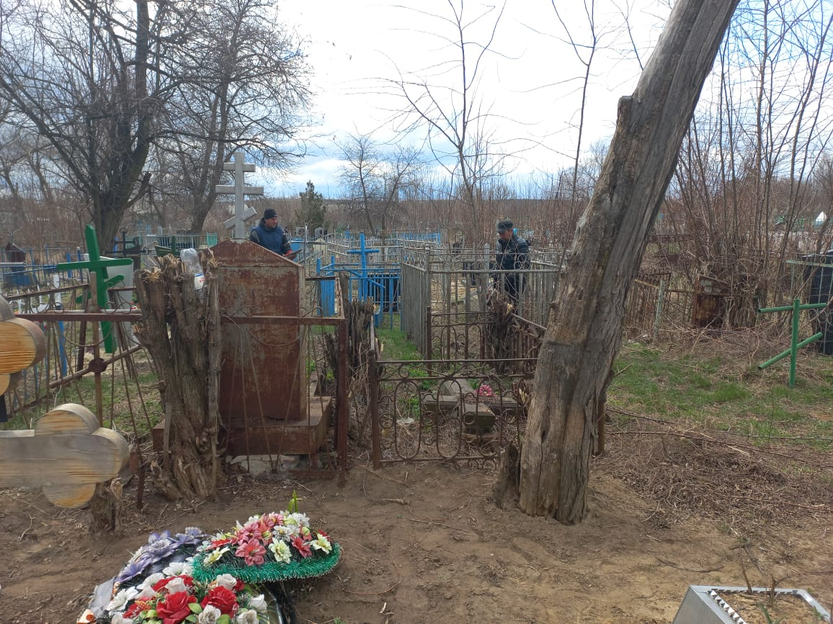
СОДЕРЖАНИЕ МЕСТ ЗАХОРОНЕНИЯ
В 1 полугодии 2022 года осуществлялось содержание мест захоронения на территории Глубокинского городского поселения, в том числе с вырубкой сухостоя и поросли, вывозом мусора с территории кладбищ. Сумма расходов составила 269,2 тыс. рублей.

Slide 19
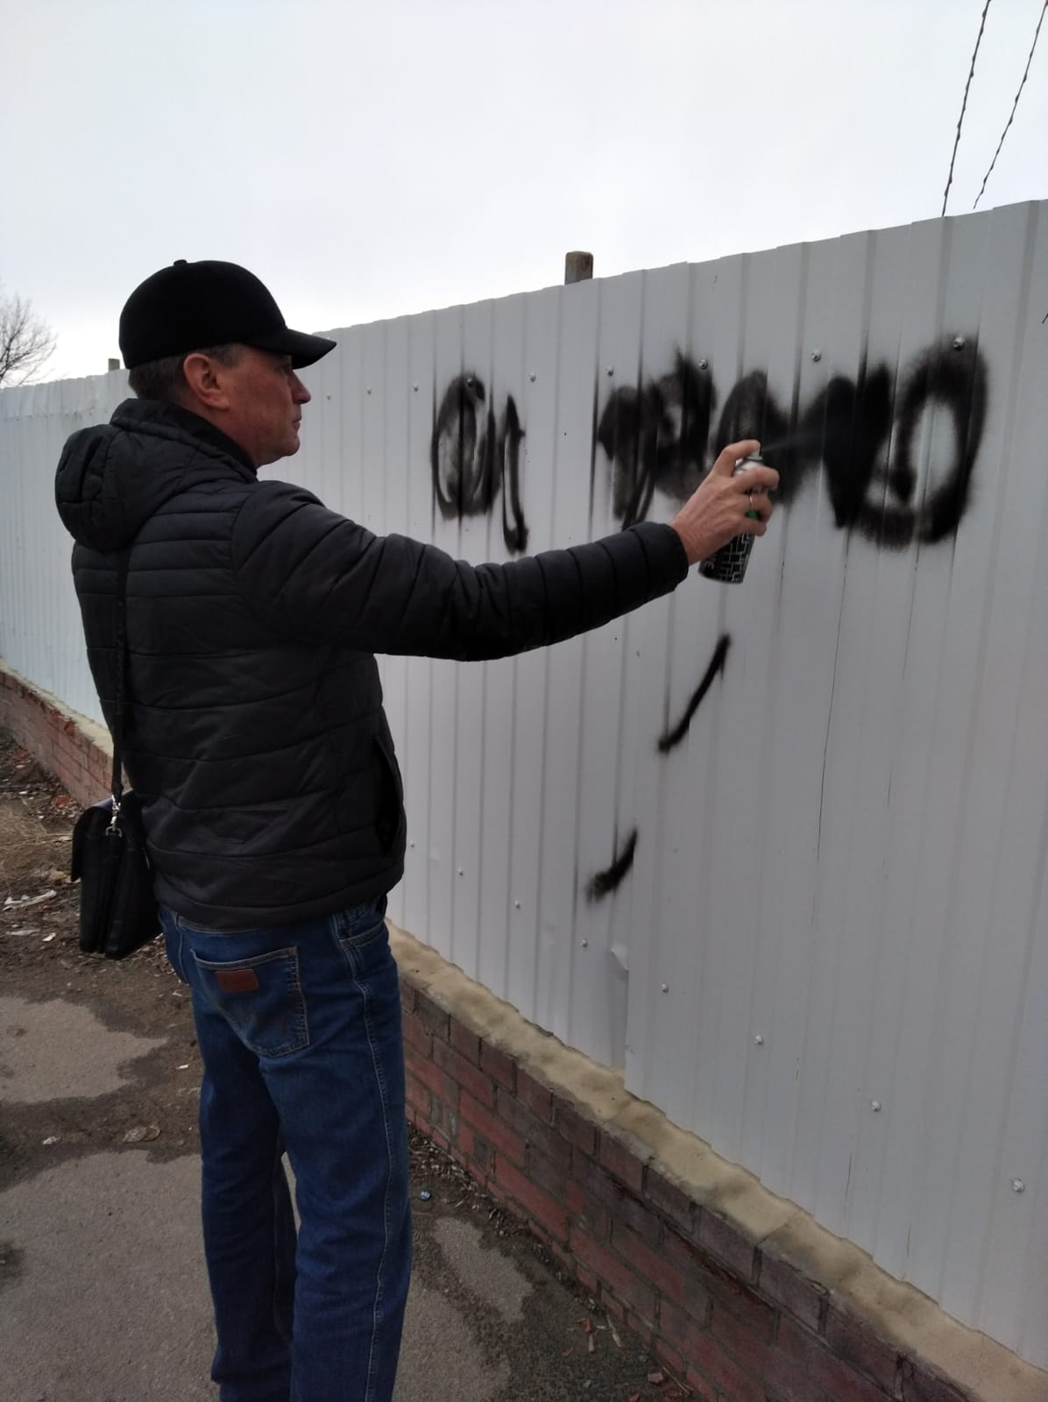
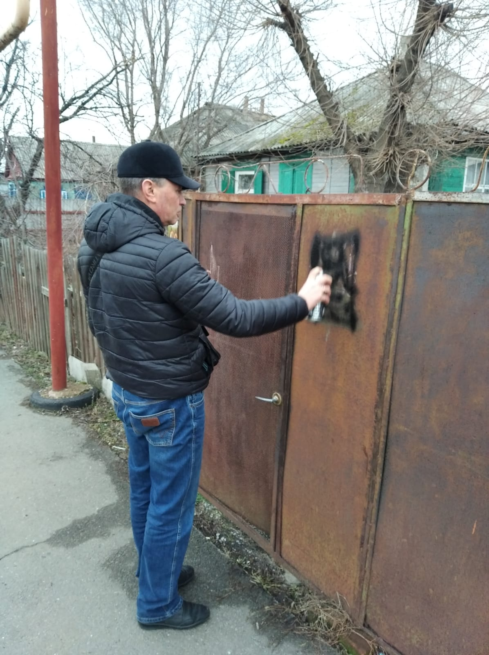
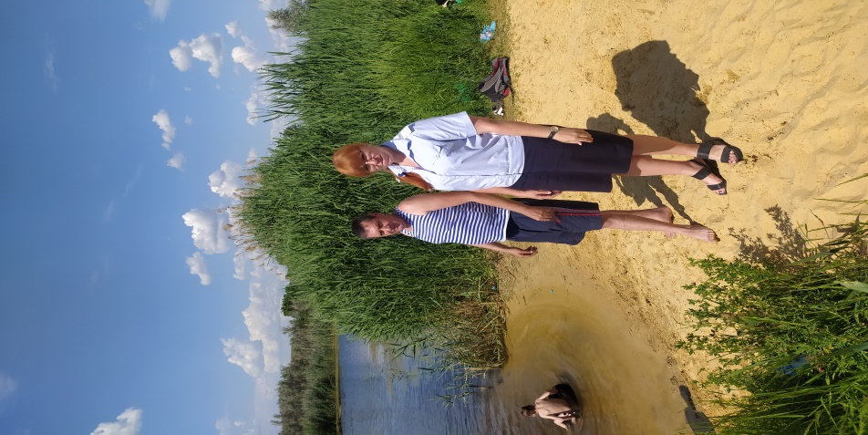
БЕЗОПАСНОСТЬ
Специалистами администрации осуществлялся подворовой обход, в ходе которого гражданам вручено 670 памяток.
Совместно с казачьей дружиной проведен рейд по безопасности на воде.
Уничтожен один очаг дикорастущей конопли площадью 15 кв.м.
Ликвидированы 4 надписи наркосодержащего характера.
ИП Небыковым А.Ф. произведены 2 этапа работы по устройству противопожарных полос площадью 50 000 м.кв. на общую сумму 100,0 тыс.рублей.

Slide 20
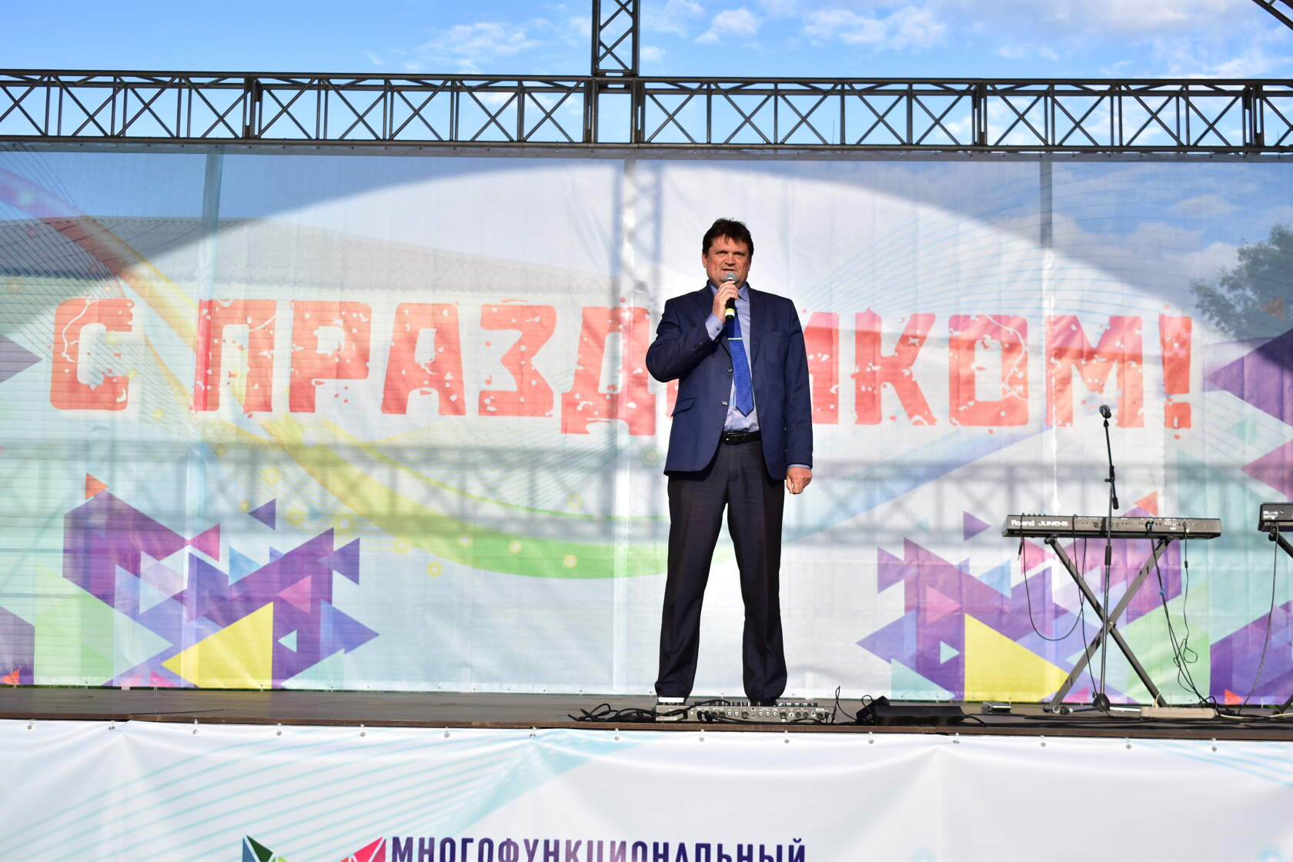
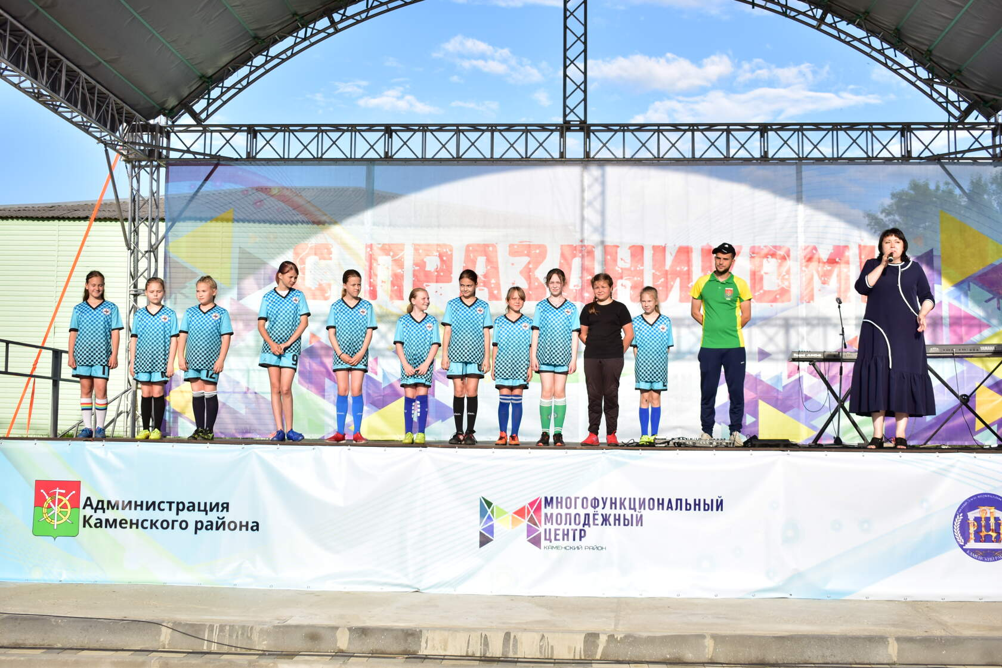
КУЛЬТУРА И СПОРТ
В 1 полугодии 2022 года Администрацией Глубокинского городского поселения направлены средства на проведение физкультурных и массовых мероприятий в сумме 73,8 тыс. руб.
На развитие библиотечной и культурной деятельности направлено средств в сумме 3748,2 тыс. рублей.
Глубокинским СДК организовано и проведено 97 культурно массовых мероприятий.
За отчетный период специалистами библиотеки проведено 143 информационно-просветительских и культурно - досуговых мероприятия.

Slide 21
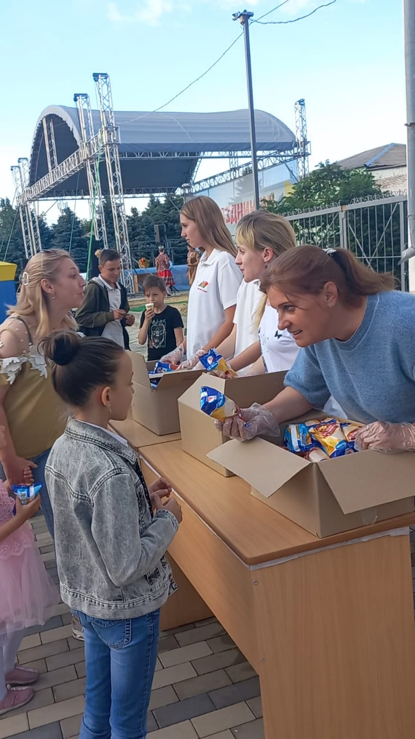
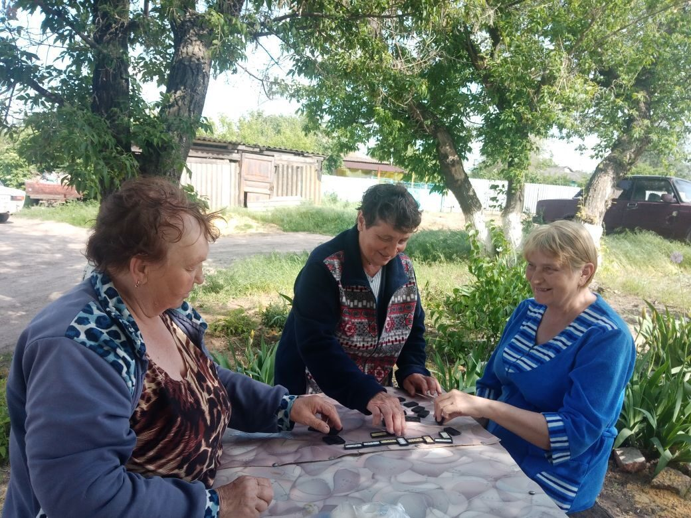
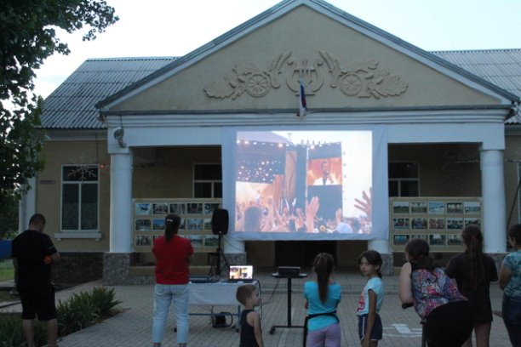
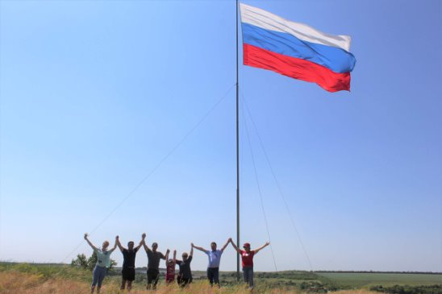
Международный день защиты детей
День соседей
День семьи, любви и верности
ДЕНЬ РОССИИ

Slide 22
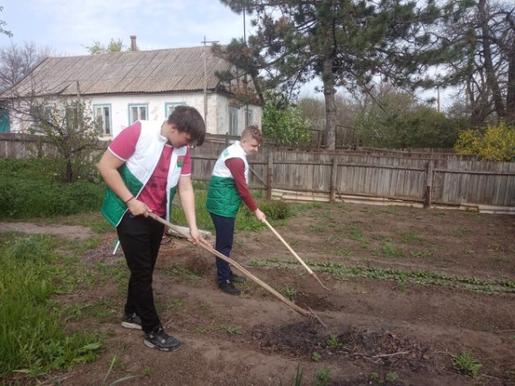
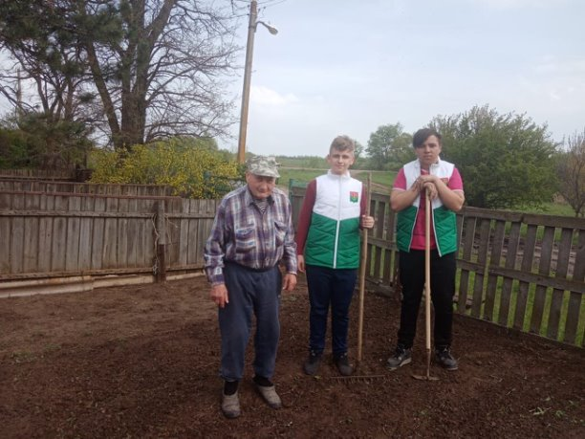
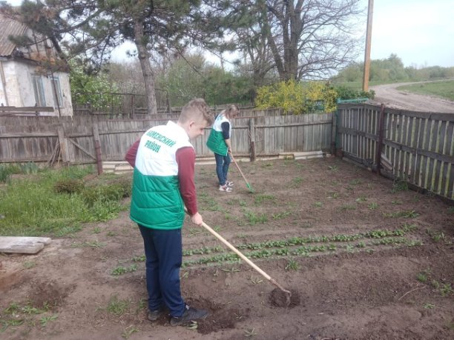
В рамках празднования Победы в Великой Отечественной Войне организовано проведение месячника волонтёрского движения, в ходе которого предусмотрено оказать ветеранам Великой Отечественной Войны и «Детям войны» различные виды помощи, в том числе по благоустройству домов и придомовых территорий, уборке жилых помещений, благоустройстве приусадебных участков.

Slide 23
План деятельности Администрации Глубокинского городского поселения на 2 полугодие 2022 года
Подача заявки для включения на финансирование из Областного бюджета по объекту «Капитальный ремонт автомобильной дороги от пер. Переездный до трассы М4 908 км в р.п. Глубокий Каменского района Ростовской области»;
Подача заявки для включения на финансирование из Областного бюджета по объекту «Газопровод низкого давления, расположенный (проектируемый): Ростовская обл., Каменский район, п. Каменогорье: пер. 1 Апреля, ул. Подгорная, ул. Ст.Разина (от ж/д №1 до ж/д №7), ул. Камчатская, ул. Отрадная, ул. Полевая, пер. Криничный, пер. 8 Марта»;
Продолжение работ по содержанию автомобильных дорог, санитарному содержанию территория поселения;

Slide 24
Спасибо за внимание!

